Slide 1
Ребенок и другие люди
Подготовила: воспитатель
Евсютина Галина Григорьевна

Slide 2
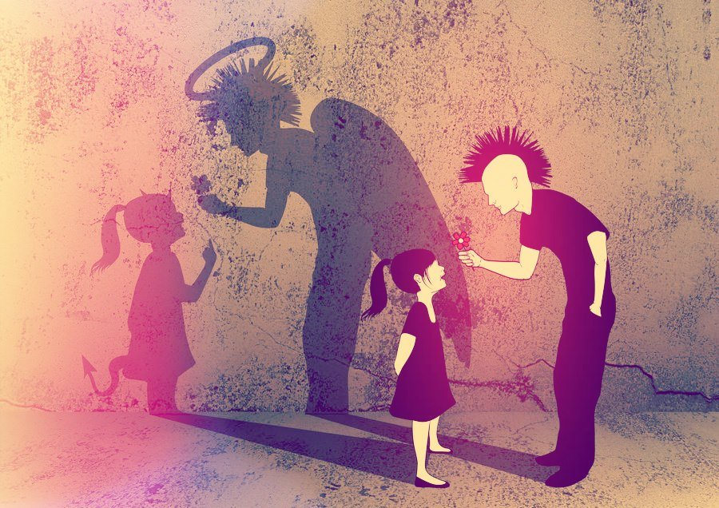
НЕ суди по внешнему виду, внешность бывает обманчива

Slide 3
Внешность человека может быть обманчива

Slide 4
Внешность человека может быть обманчива

Slide 5
Внешность человека может быть обманчива

Slide 6
Внешность человека может быть обманчива

Slide 7
Контакты с незнакомыми людьми на улице

Slide 8
Контакты с незнакомыми людьми на улице

Slide 9
Контакты с незнакомыми людьми дома

Slide 10
Контакты с незнакомыми людьми дома

Slide 11
Насильственные действия незнакомого взрослого на улице

Slide 12
Насильственные действия незнакомого взрослого

Slide 13
Насильственные действия незнакомого взрослого на улице

Slide 14
Ребенок и его старшие приятели
Старший приятель может
помочь
Старший приятель может
обидеть

Slide 15
Ребенок и его старшие приятели
Научись говорить НЕТ своему старшему приятелю

Slide 16
Ребенок и его старшие приятели
Научись говорить НЕТ своему старшему приятелю

Slide 17
Ребенок и его старшие приятели
Научись говорить НЕТ своему старшему приятелю

Slide 19
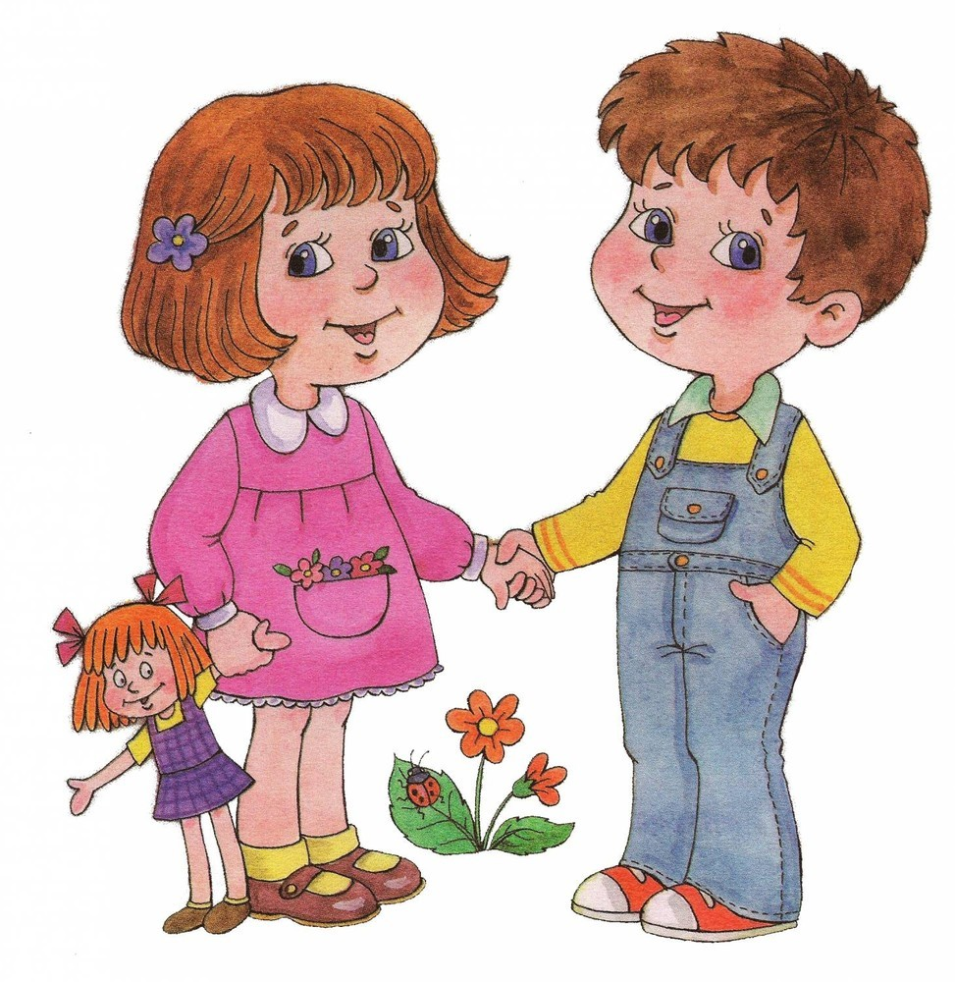
Правила дружбы

Slide 20
СПАСИБО за внимание !

